Slide 1
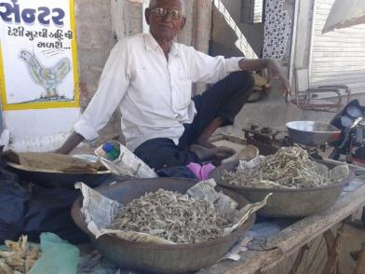
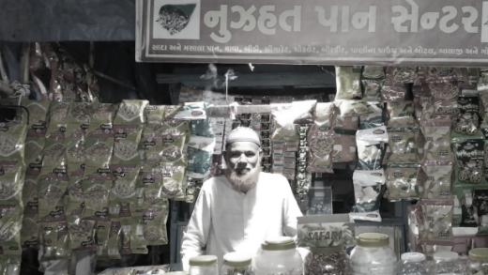
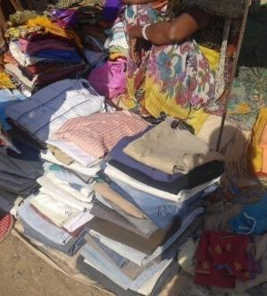
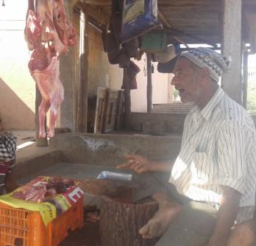
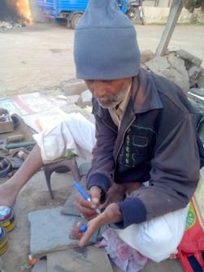
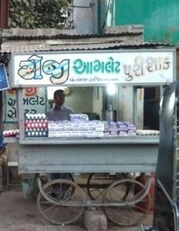
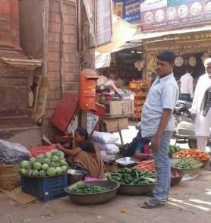
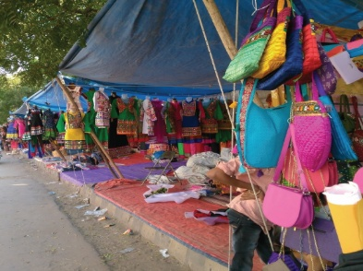
લારીવાળા અને ફેરિયાઓ નું સંગઠન
અને ટ્રાફિક વ્યવસ્થા
Pictures’ Source: Students of TISS
Hunnarshala Foundation, Bhuj
13^{h} May 2017

Slide 2
THE QUESTIONS
Who are they?
(તેઓ કોણ છે?)
What is the vision?
(વિજન શું છે?)
How should we move towards the vision?
(વિજન તરફ આપણે કેવી રીતે આગળ વધવું જોઈએ?)

Slide 3
WHO ARE THEY?

Slide 4
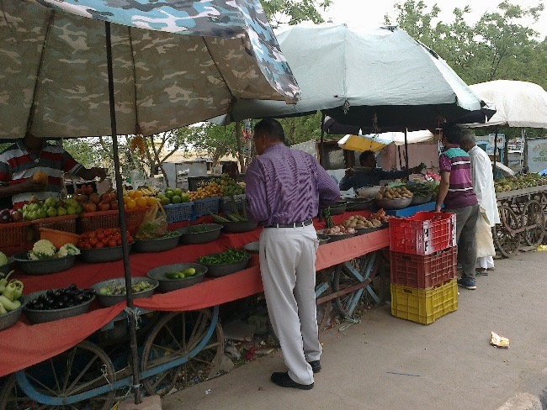
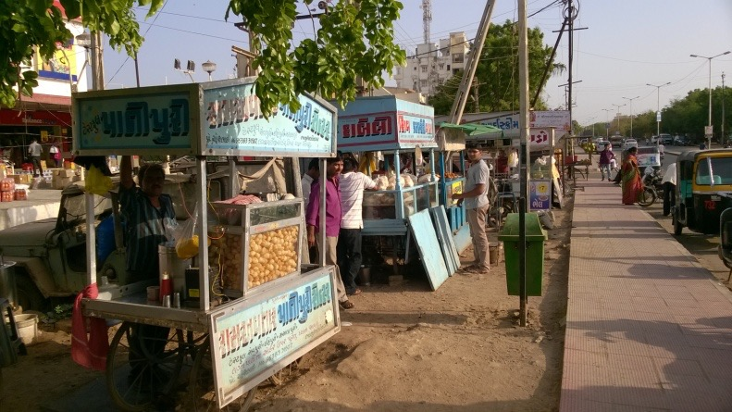
WHO ARE THEY?

Slide 5
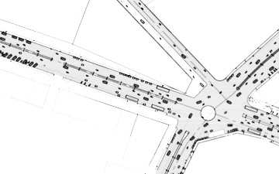
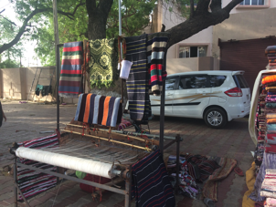
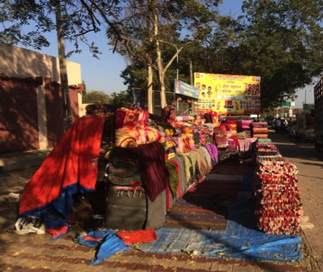
WHO ARE THEY?
વાસિમ ખાન, પુરૂષ, 27, જીલ્લા રામપુર, ઉત્તર પ્રદેશ
છ મહિનાપહેલાં ભુજને ભુજમાં પ્રવેશવા માટે તેમના ભાઈ સાથે જોડાવા માટે ખસેડ્યો.
તેમણે તેમના વિક્રેતા વ્યવસાય સાથે ભારતભરમાં પ્રવાસ કર્યો છે અને તે જ્યાં મુસાફરીની તકો છે ત્યાં જવા માટે તૈયાર છે.
ગાદલા, કાગળ, પથારી અને ધાબળા વેચે છે.
કર્મચારીઓ 6-10 લોકો, તેમના ખોરાક અને રહેઠાણને બાદ કરતા લગભગ 6000 INR ચૂકવે છે.
ઉત્તર પ્રદેશના ગામડાઓમાં મહિલાઓ દ્વારા ઉત્પાદિત મોટા ભાગના સ્ટોક
JUBILEE GROUND

Slide 6
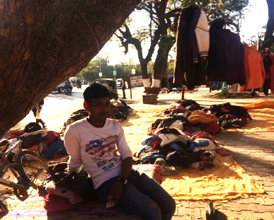
WHO ARE THEY?
અરવિંદ કરિક્યા, પુરૂષ, 19, દક્ષિણ ગુજરાત
છેલ્લા 5 વર્ષથ ભુજમાં રહેવું.
તેના કાકા સાથે 12 પર વેન્ડિંગ શરૂ કર્યું અને હવે તેના વેપારની તમામ યુક્તિઓ જાણે છે.
શિયાળા દરમિયાન જ્યુબિલી સર્કલ નજીક જૂના ઊનીને વેચે છે, પરંતુ હમીરસર તળાવની પાસે એક વર્ષ પૂરું થવાનું વલણ છે જ્યાં તે મહિલાના કપડાં વેચે છે.
પીક સીઝન દરમિયાન લગભગ 10 લોકો રોજગારી આપે છે
રાજકોટ અને અમદાવાદમાં કામ કર્યું
મૂંઝવણને કારણે એક લાખને નુકસાન થયું
દર મહિને 15 થી 25 કિ વચ્ચેની કમાણી
ભૂતકાળમાં એક મહિનાની અવધિ માટે સામનો કરવો પડ્યો હતો
વસુબેન, સ્ત્રી, 45, દિલ્હી
છેલ્લાં 20 વર્ષથી ભુજ સાથે આવે છે
બહેનો, ભાઇ અને પુત્ર સાથે કૌટુંબિક વ્યવસાયમાં કામ કરે છે.
હાજીર કા મેલા પછી 3 મહિના માટે ભુજ આવે છે
સનગ્લાસ અને કેપ્સ વેચે છે, માત્ર ઉનાળાના મહિનાઓ માટે
વેન્ડિંગના સમગ્ર સમયગાળા માટે ફુટપાથ પરના જીવન
તેના પુત્ર સાથે કામ કરે છે
રાજકોટ અને અમદાવાદમાં કામ કર્યું
દર મહિને 4.5-5 કીનો નફો બનાવે છે

Slide 7
WHO ARE THEY?
A street vendor/hawker is a person who offers goods for sale to the public at large without having a permanent structure/place for his activities.
Some street vendors/hawkers are stationary in the sense that they occupy space on pavements or other public/private places while others are mobile in the sense that they move from place to place carrying their wares on push carts or baskets on their heads.
“
”

Slide 8
WHO ARE THEY?
It is estimated that there are about 1 crore vendors in the country.
NSSO (1993-94) estimates the proportion of street vendor population as follows:
Urban Areas: 0.89% of the population
Rural Areas: 0.27% of the population
On an average a vendor earns a meagre Rs 40 to Rs 80 per day.
About to 10% to 20% of vendors’ income goes to bribes and other such levies.
There are studies that have stated that in addition to lack of social and economic security, there are several health related issues that are faced by vendors, which include the following:
Migraine
Hyper-acidity
Hyper-tension
High blood pressure etc.
Source: Sankaran et al; WEIGO Law Pilot Project on the Informal Economy- Street Vendors in India; www.wiego.org; Accessed: 18/12/2016
NASVI; Statistics & the Street Vendors; www.nasvinet.org; Accessed: 18/12/2016

Slide 9
WHO ARE THEY?
અંદાજિત રોજગાર
અમદાવાદ
પટણા
દિલ્લી
મુંબઈ
કોલકાતા
Source: NASVI; Statistics & the Street Vendors; www.nasvinet.org; Accessed: 18/12/2016

Slide 10
WHO ARE THEY?
વાર્ષિક ટર્નઓવર
અમદાવાદ
પટણા
દિલ્લી
મુંબઈ
કોલકાતા
Source: NASVI; Statistics & the Street Vendors; www.nasvinet.org; Accessed: 18/12/2016

Slide 11
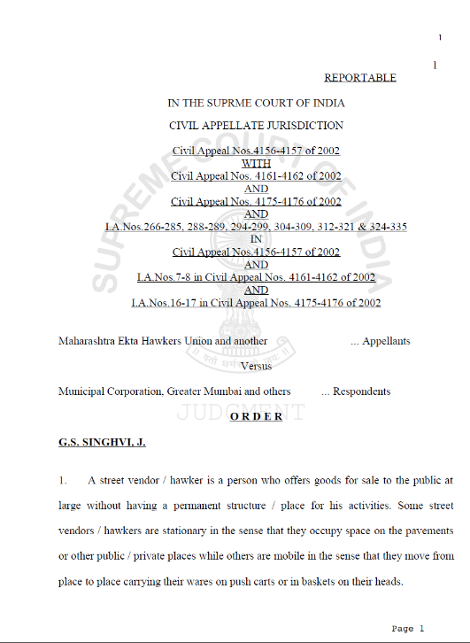
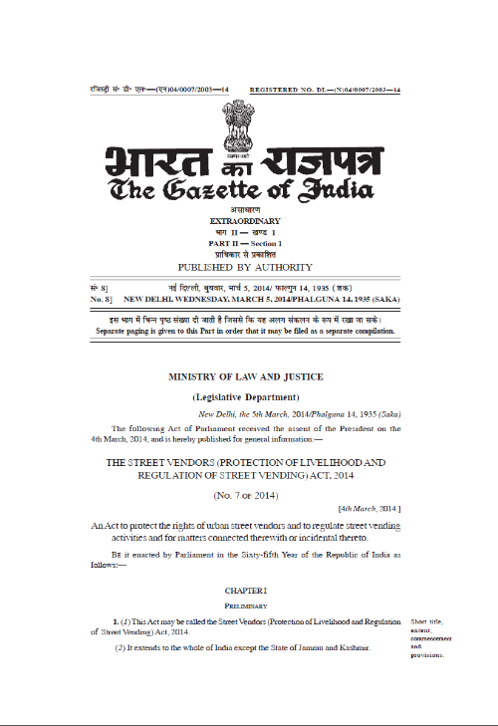
WHO ARE THEY?
Supreme Court Ruling, Sept 2013
SUSV Scheme (Central) for Vendors, Dec 2013
Street Vendors Act, 2014
સુપ્રીમ કોર્ટ નિર્ણય, સપ્ટેમ્બર 2013
વેન્ડર્સ માટે એસ.યુ.એસ.વી. સ્કીમ (સેન્ટ્રલ), ડિસેમ્બર 2013
શેરી વિક્રેતાઓ એક્ટ, 2014

Slide 12
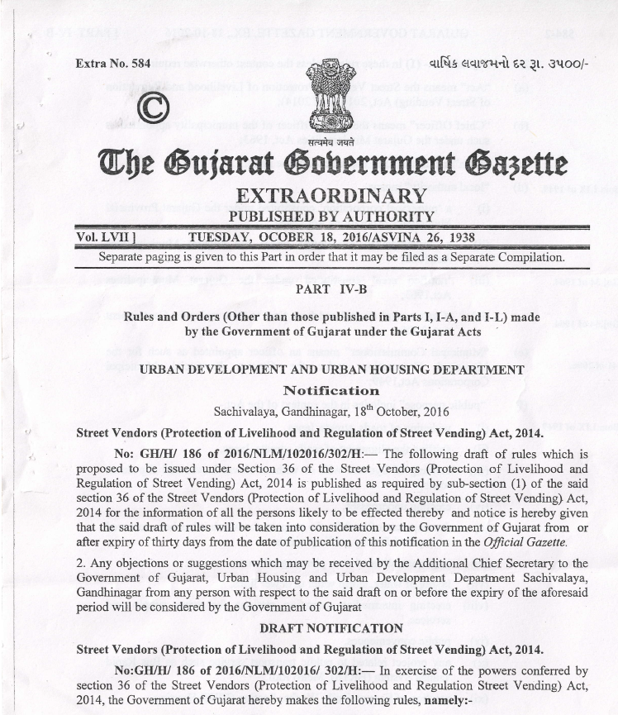
WHO ARE THEY?
ગુજરાત સૂચનાપત્ર

Slide 13
WHAT IS THE VISION?

Slide 14
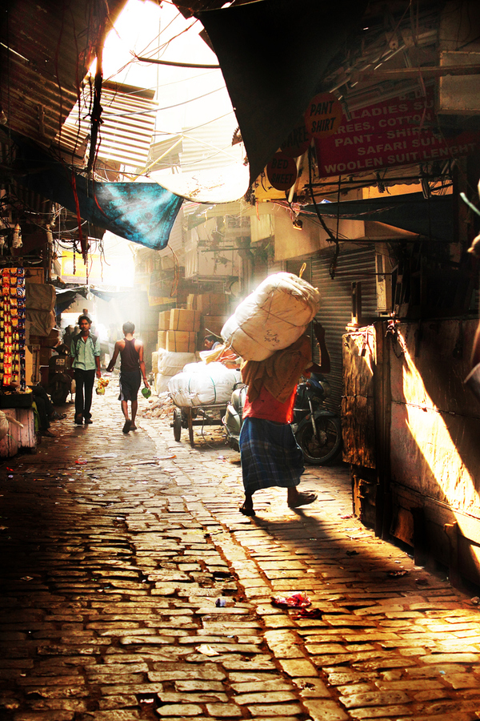
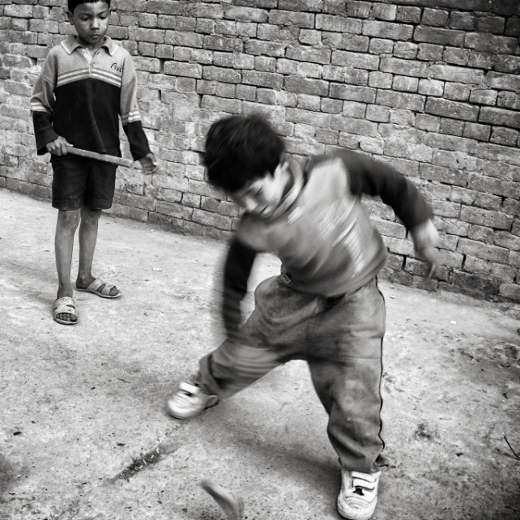
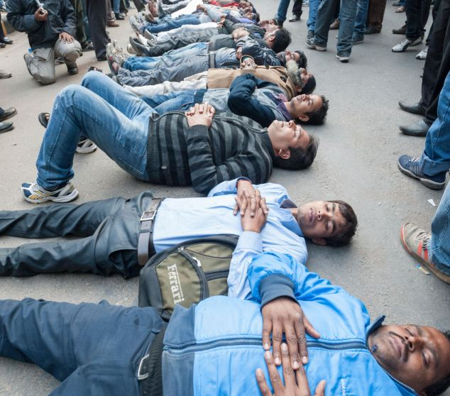
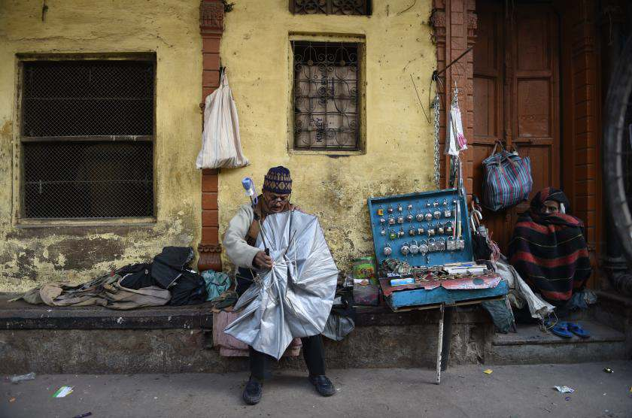
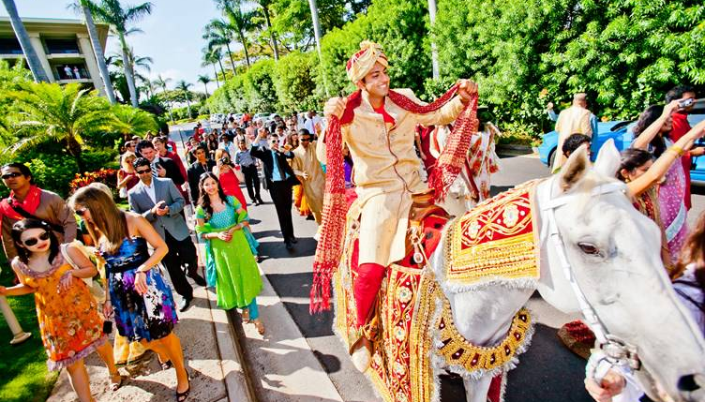
WHAT IS THE VISION?

Slide 15
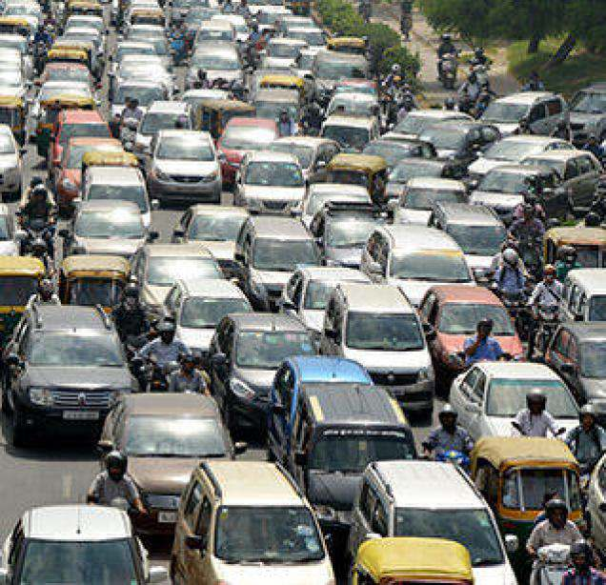
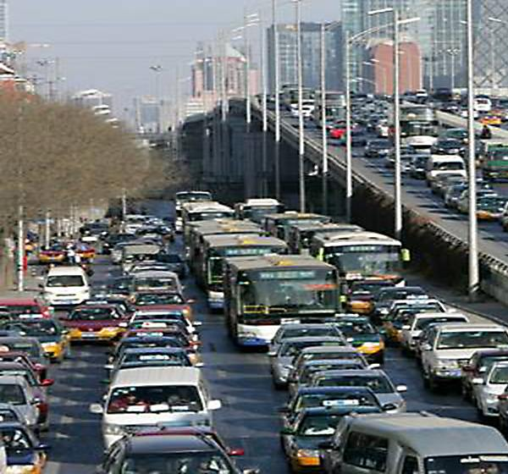
WHAT IS THE VISION?

Slide 16
WHAT IS THE VISION?

Slide 17
WHAT IS THE VISION?

Slide 18
WHAT IS THE VISION?

Slide 19
WHAT IS THE VISION?

Slide 20
WHAT IS THE VISION?

Slide 21
TOWARDS THE VISION- BHUJ

Slide 22
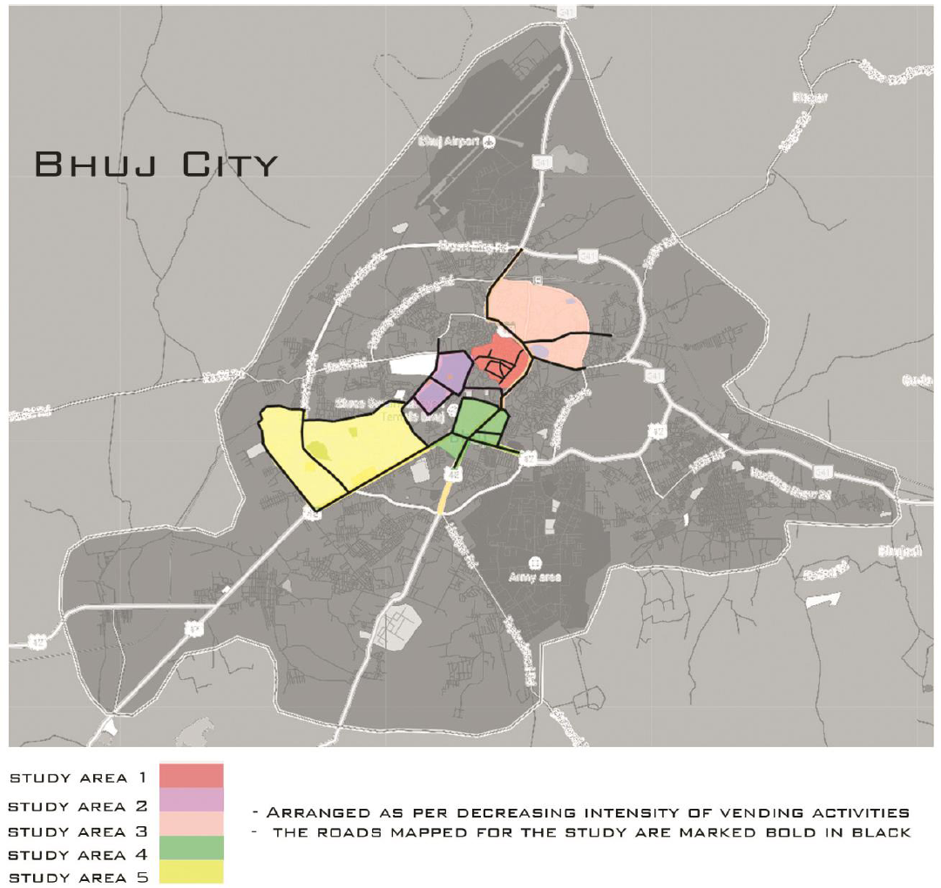
TOWARDS THE VISION- BHUJ

Slide 23
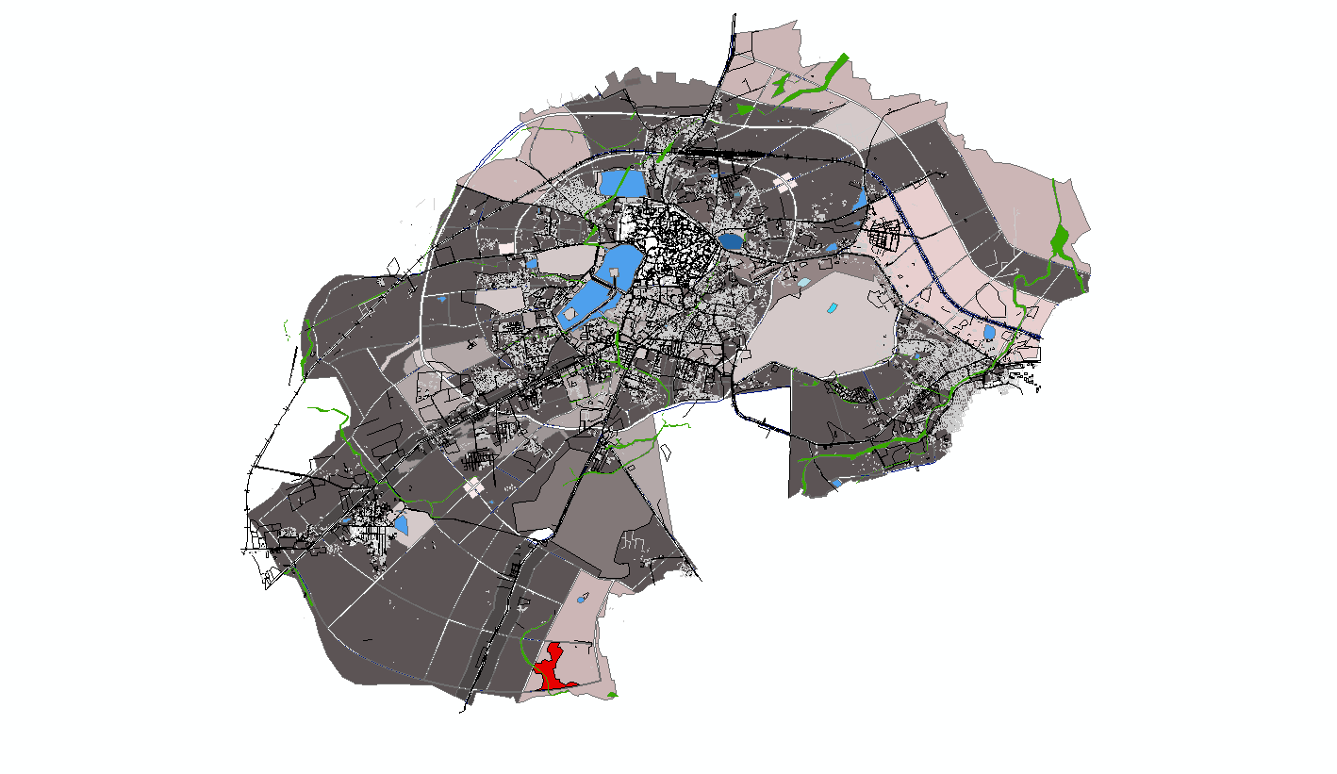
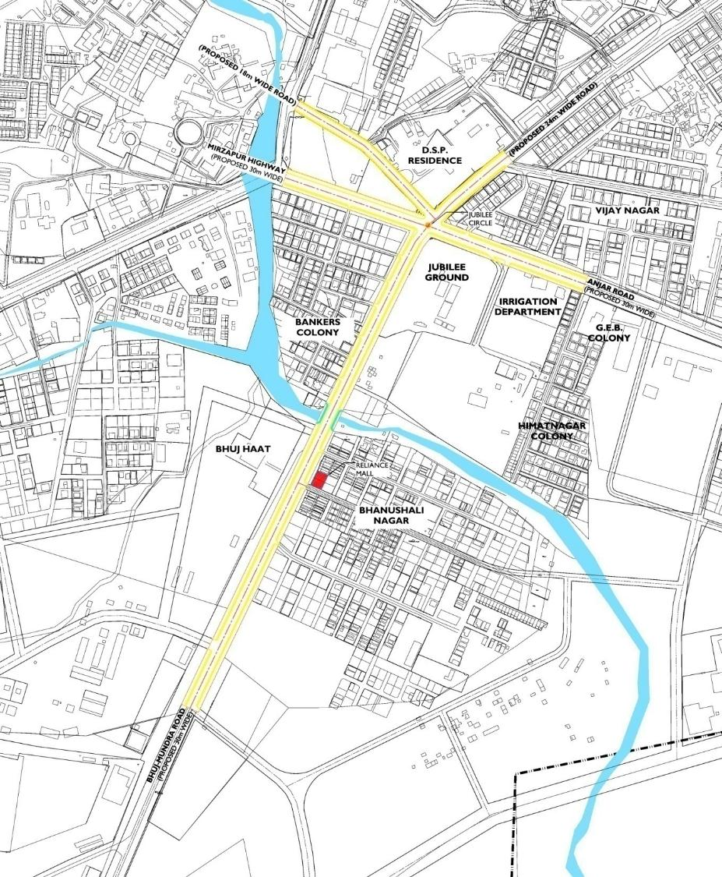
TOWARDS THE VISION- BHUJ
KEY PLAN
LOCATION MAP
IDENTIFIED ROADS FOR PROPOSAL

Slide 24
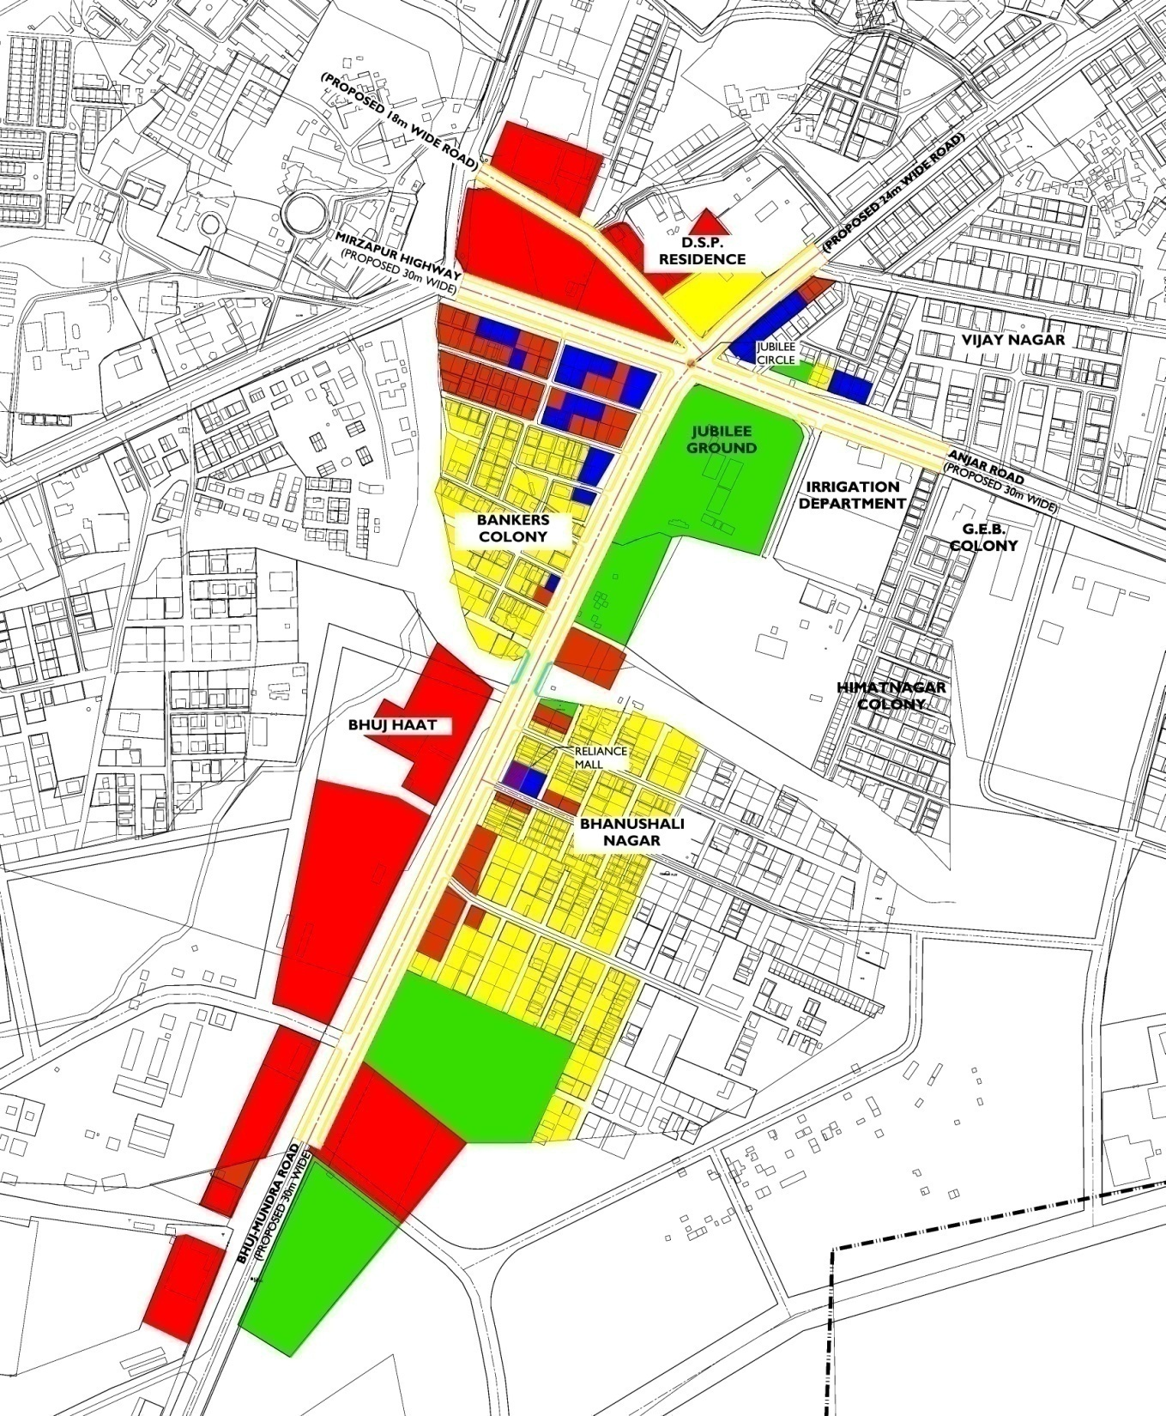
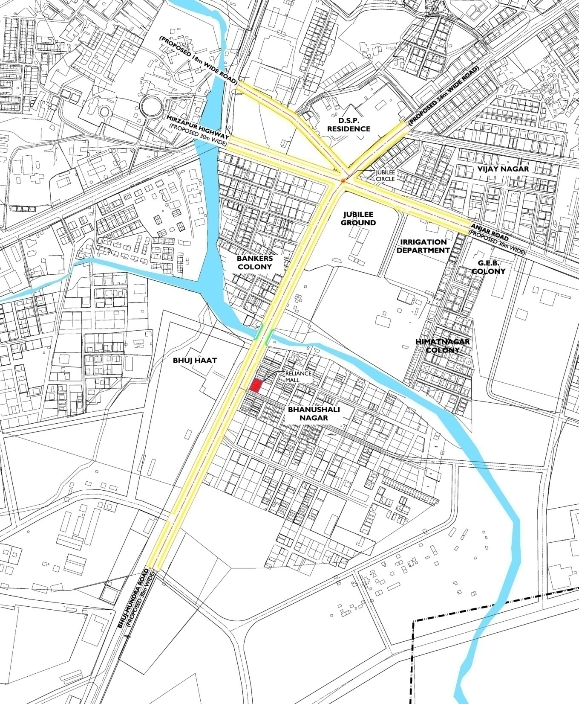
TOWARDS THE VISION- BHUJ
RESIDENTIAL
RECREATIONAL (Including open areas)
COMMERCIAL
MIXED USE
PUBLIC AND SEMI-PUBLIC SPACES
LOCAL LAND USE MAP

Slide 25
TOWARDS THE VISION- BHUJ
INFORMAL PRIVATE PARKING
AUTO PARKING
CONGESTION DUE TO BUS STOPPAGE
ROAD SIDE VENDORS
IDENTIFIED ISSUES

Slide 26
TOWARDS THE VISION- BHUJ
Congestion Observed
Congestion Observed
INFORMAL PRIVATE PARKING
AUTO PARKING
CONGESTION DUE TO BUS STOPPAGE
ROAD SIDE VENDORS
IDENTIFIED ISSUES

Slide 27
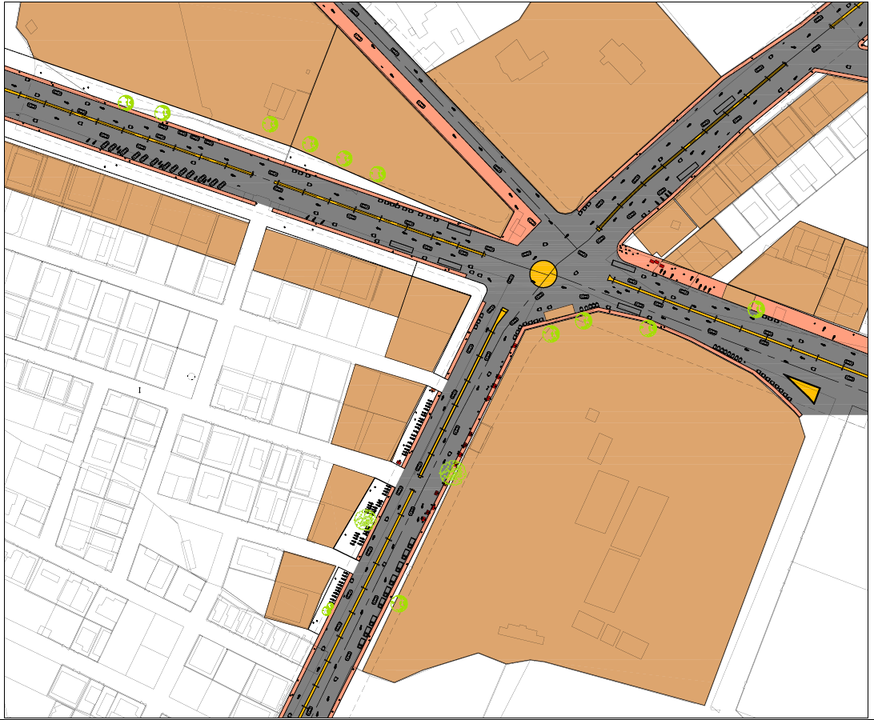
TOWARDS THE VISION- BHUJ
ROUTE B
ROUTE C
ROUTE A
ROUTE D
ROUTE E
ROAD SECTIONS & TRAFFIC CAPACITY ANALYSIS- (JUBILEE CIRCLE)

Slide 28
TOWARDS THE VISION- BHUJ
ROUTE B
ROUTE C
ROUTE A
ROUTE E1
ROUTE D
ROUTE E2
V/C STATUS 2015
V/C PROJECTED STATUS 2020
NO CONGESTION (Expected)
ADEQUATE TRAFFIC LOAD
CONGESTION
ROAD SECTIONS & TRAFFIC CAPACITY ANALYSIS- SUMMARY

Slide 29
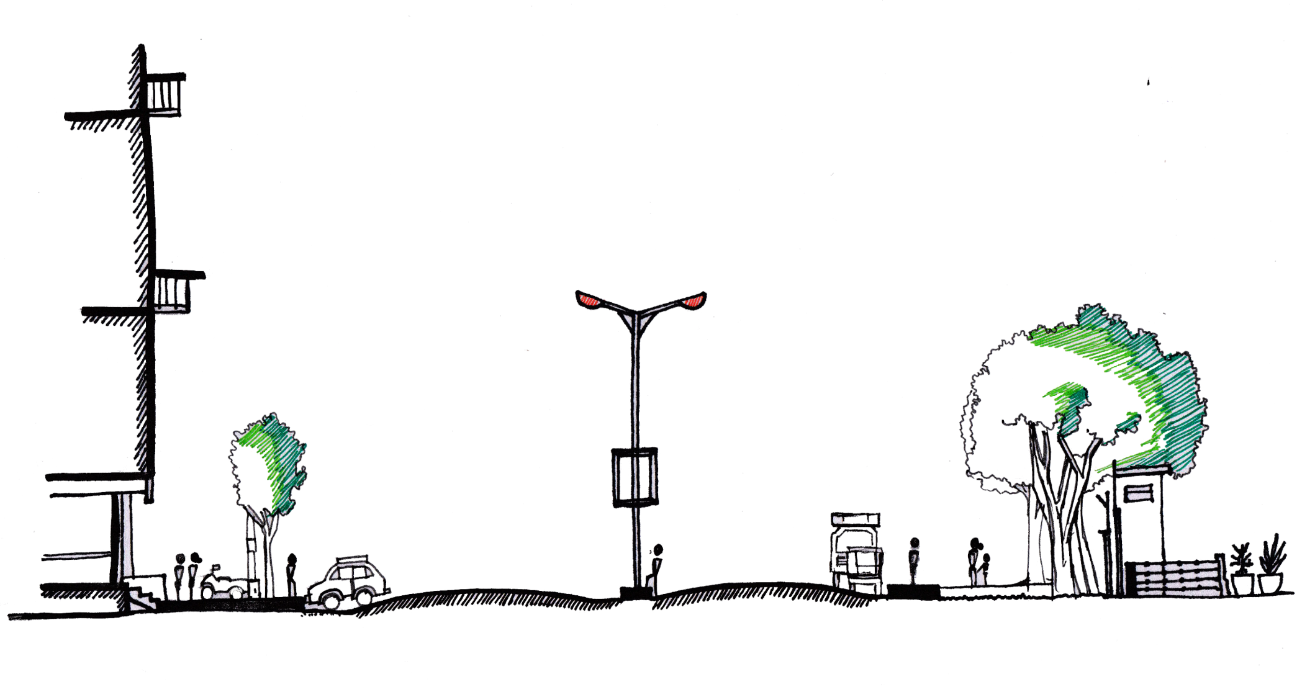
TOWARDS THE VISION- BHUJ
2-W
JUBILEE GROUND
2-W
3-W
4-W
4-W
Pedestrian
3-W
Pedestrian
Bus
Bus
2016-17
2015-16
2016-17
2015-16
MORNING
EVENING

Slide 30
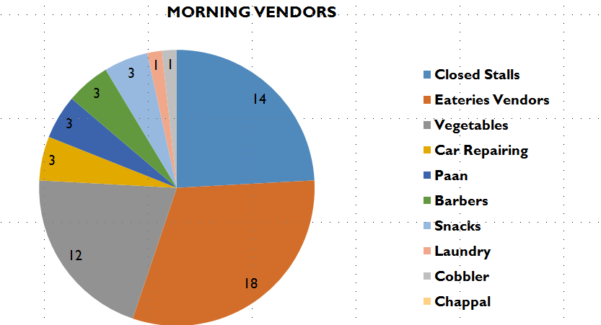
TOWARDS THE VISION- BHUJ
MORNING VENDORS
EVENING VENDORS
B
C
A
D
E1
E2
VENDOR FORMALISATION- SURVEY OUTPUTS

Slide 31
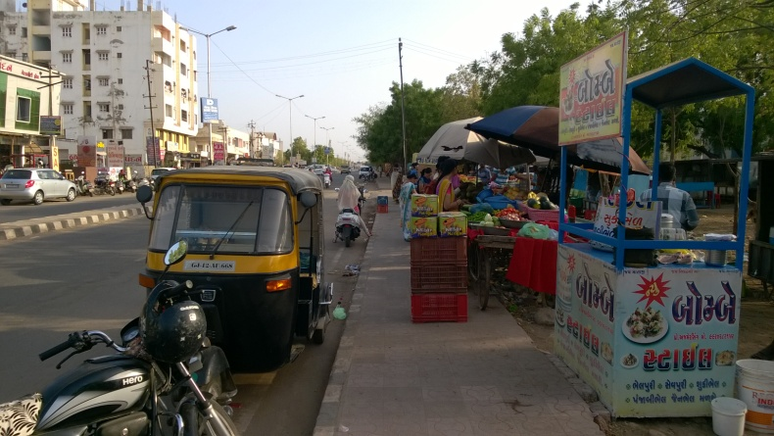
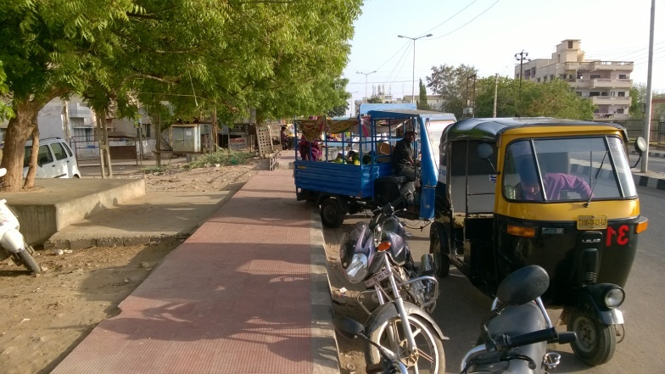
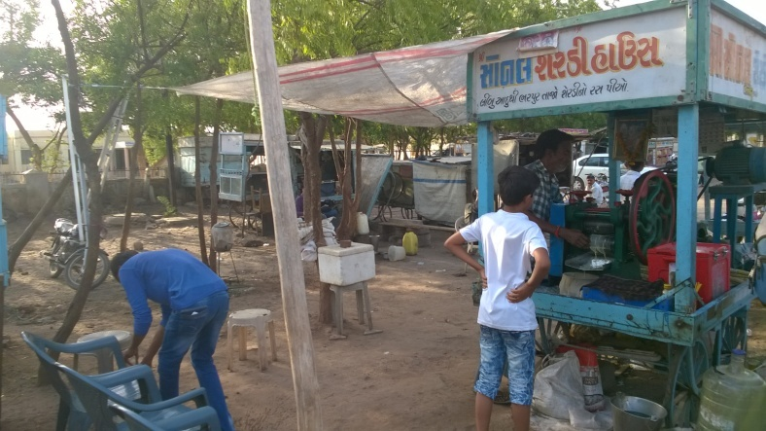
TOWARDS THE VISION- BHUJ
Bhuj Haat Site was chosen as a prototype site for formalisation.
Interventions:
Re-organising and utilising available land efficiently
Reassigning vendor spaces
Construction of seating spaces
Provision of necessary services
ROUTE E2 ROAD SECTION
B
C
A
D
E1
E2
VENDOR FORMALISATION: BHUJ HAAT SITE

Slide 32
TOWARDS THE VISION- BHUJ
Organised Vendor Zone with Seating Area
Footpath with Halt Zone
Carriageway
Carriageway
Organised Parking
Service Lane
ROUTE E2 PROPOSED ROAD SECTION
MISC. VENDORS
VEGETABLE
VENDORS
VEGETABLE
VENDORS
FOOD
VENDORS
FOOD
VENDORS
FOOD
VENDORS
Toilets
Toilets
Toilets
Seating
Seating
Seating
4W Parking
Auto Parking
2W Parking
Green Pocket
Halt Zone
Green Pocket
Bus Stop
Halt Zone
Halt Zone
Halt Zone
Carriageway
ROUTE E2 PROPOSED ROAD PLAN
VENDOR FORMALISATION: BHUJ HAAT SITE

Slide 33
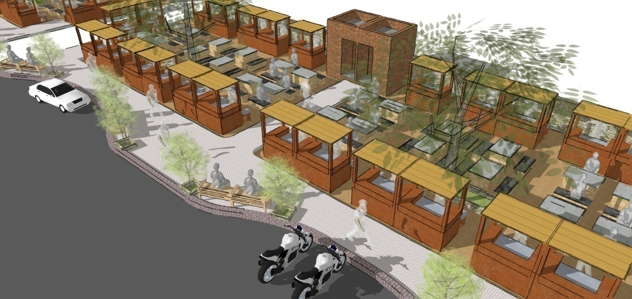
TOWARDS THE VISION- BHUJ

Slide 34
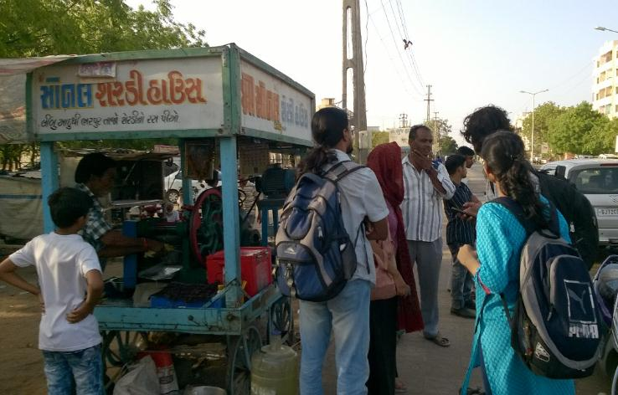
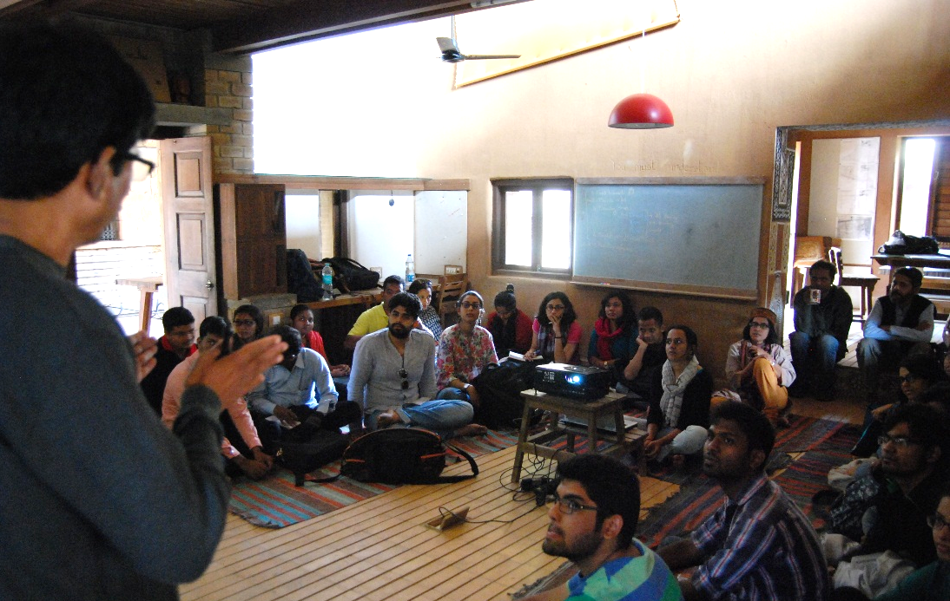
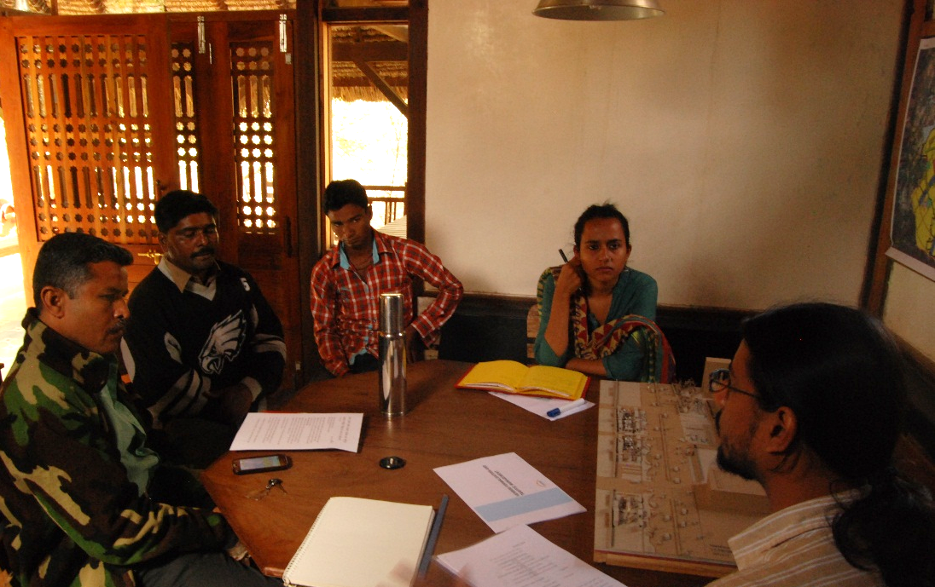
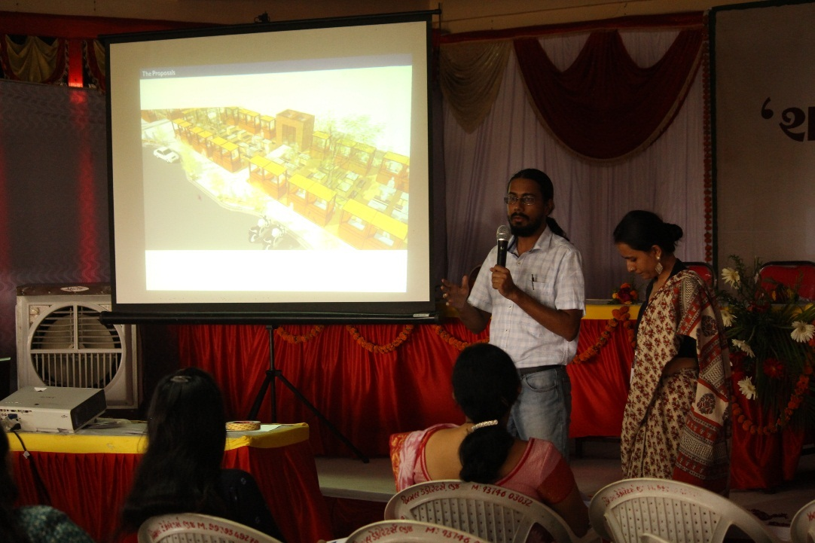
TOWARDS THE VISION- BHUJ
Survey at Bhuj Haat site
Visit by students of TISS, Mumbai regarding vendors in the city
Discussion with representatives
Presentation of the work done in front of citizens

Slide 35
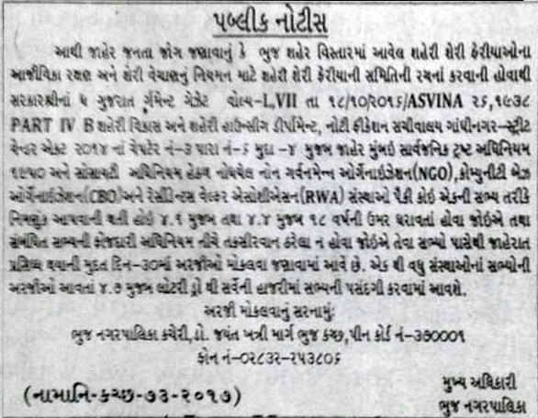
TOWARDS THE VISION- BHUJ
CURRENT ACTIVITIES (ચાલુ પ્રવૃત્તિઓ)
Study of the streets as public spaces
જાહેર સ્થળો તરીકે શેરીઓમાં અભ્યાસ
Formation of TVC and beginning of vendor survey
શહેરી લારીવાલાઓની સમિતિની રચના અને લારીવાળાઓનું સર્વેક્ષણ

Slide 36
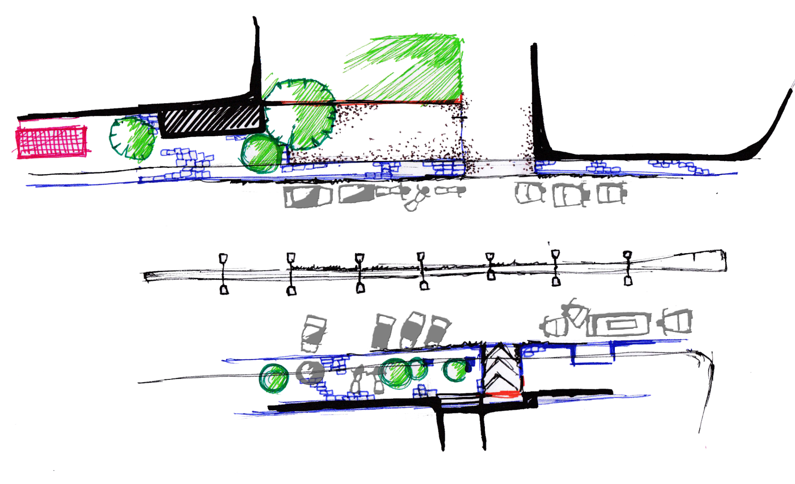
TOWARDS THE VISION- BHUJ
JUBILEE GROUND

Slide 37
TOWARDS THE VISION- BHUJ
NULM યોજનાના SUSV ઘટક શહેરી સ્થાનિક સરકારી સંસ્થાઓ (યુ.એલ.બી.) દ્વારા શહેરમાં લારીવાળાઓ ની આજીવિકાના મુદ્દાઓને સંબોધવા માટેની માર્ગદર્શિકાને સ્પષ્ટ કરે છે. આ ઘટકનો ઉદ્દેશ નીચે પ્રમાણે છે:
લારીવાળાઓનું સર્વેક્ષણ અને ઓળખ કાર્ડનો મુદ્દો
શહેરી લારીવાલાઓની સમિતિની રચના અને તેમને સંગઠિત કરવા માટે શહેર નું આયોજન
શહેરમાં વેન્ડિંગ ઝોનનું વિકાસ
તાલીમ અને કૌશલ્ય વિકાસ
આર્થિક સમાવેશ
વ્યવસાય માટે નાણા ની વ્યવસ્થા
સામાજિક સુરક્ષા માટેની યોજનાઓ સાથે જોડાણ

Slide 38
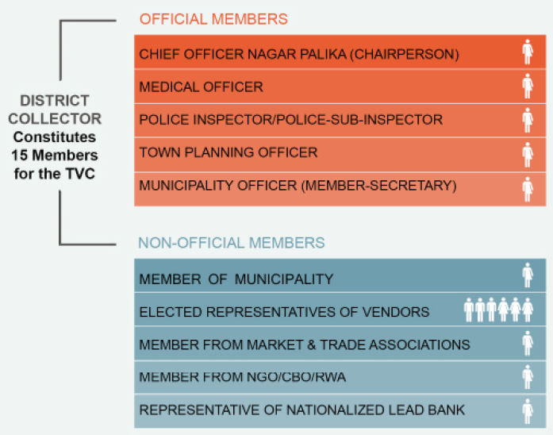
TOWARDS THE VISION- BHUJ

Slide 39
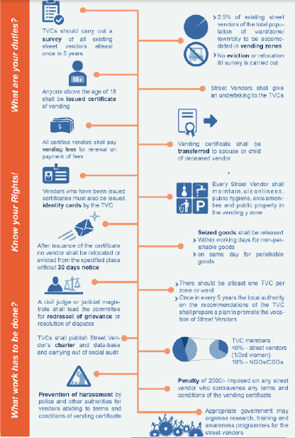
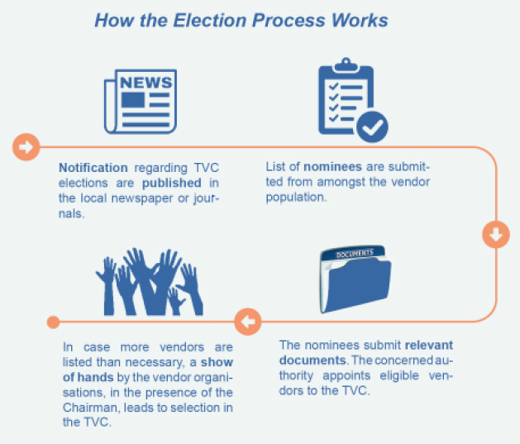
TOWARDS THE VISION- BHUJ

Slide 40
Pictures’ Source: Students of TISS

